Slide 1
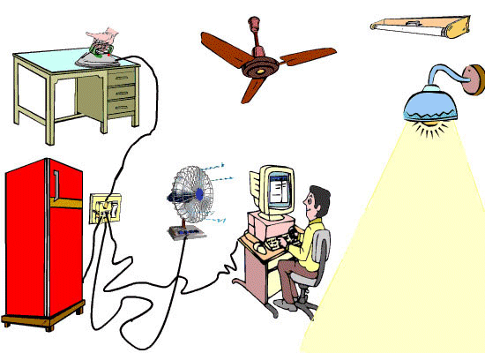
Струјна кола у кућним електричним инсталацијама

Slide 2
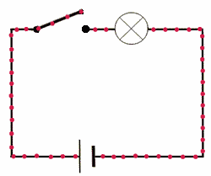
Шема струјног кола сијалице са једнополним прекидачем
Симбол за
сијалицу
Елементи струјног кола су
у редној међусобној вези
Симбол за
једнополни
прекидач
Симбол за извор
једносмерне струје

Slide 3
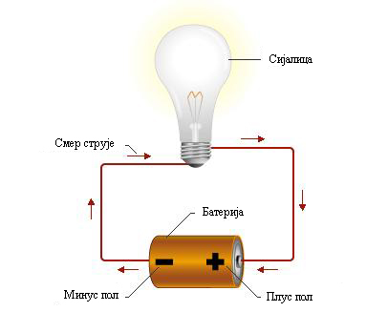
Сијалица у струјном колу са извором једносмерне струје 1,5 V

Slide 4
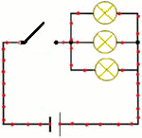
Шема три сијалице у паралелној вези
Прекидач је увек у сериској вези са
осталим елементима струјног кола и код наизменичне струје увек се поставља на фазни проводник

Slide 5
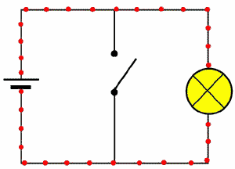
Паралелни спој прекидача са извором струје чини тзв. ``кратак спој``

Slide 6
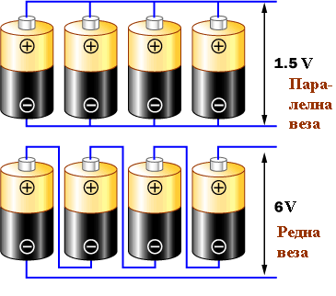
Паралелна веза и серијска (редна )веза извора једносмернe струје

Slide 7
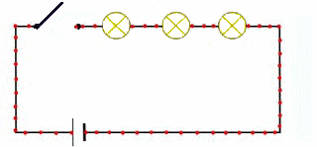
Шема три сијалице у сериској (редној) вези

Slide 8
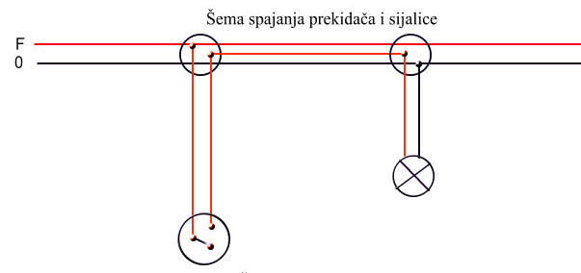
Електротехничка шема спајања једнополног прекидача и сијалице у кућној инсталацији

Slide 9
Електротехничка
шема спајања
једнополног
прекидача,
сијалице и
две прикључнице

Slide 10
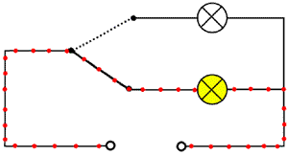
Шема струјног кола сијалица са серијским прекидачем

Slide 11
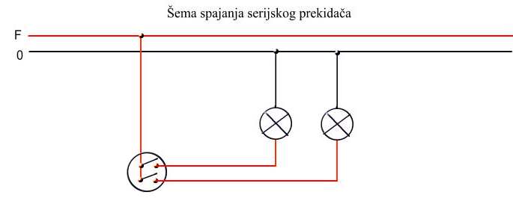
Електротехничка шема спајања серијског прекидача и сијалица у кућној инсталацији

Slide 12
Електрично
коло две
сијалице са
серијским
прекидачем

Slide 13
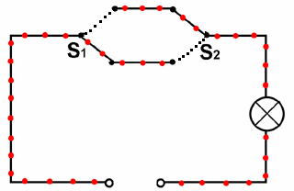
Шема струјног кола сијалице са наизменичним прекидачем

Slide 14
Шема струјног
кола сијалице са
наизменичним
прекидачем

Slide 15
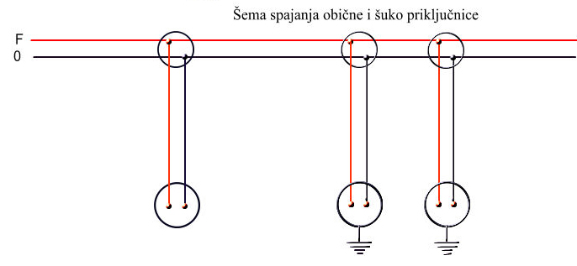
Електротехничка шема спајања обичне и шуко прикључнице у кућној инсталацији Прикључнице су увек у паралеленој вези

Slide 16
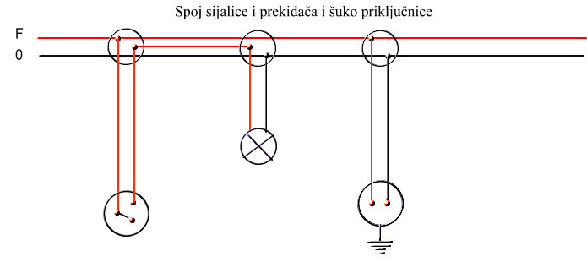
Електротехничка шема спајања једнополног прекидача и сијалице са шуко прекидачем у кућној инсталацији

Slide 17
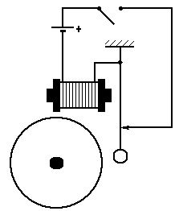
Шема спајања електричног звонца

Slide 18
Рад електричног звона на извору једносмерне струје

Slide 19
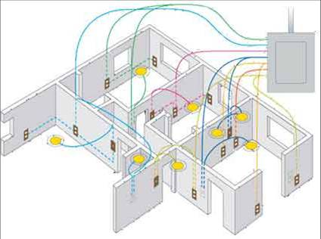
Од разводног ормана, у коме су смештени електрично бројило и осигурачи, гранају се проводници до сваке прикључнице односно прекидача и сијаличног места у стану – кући.
Разводни
орман
Прекидач
и сијалица
Прикључнице

Slide 20
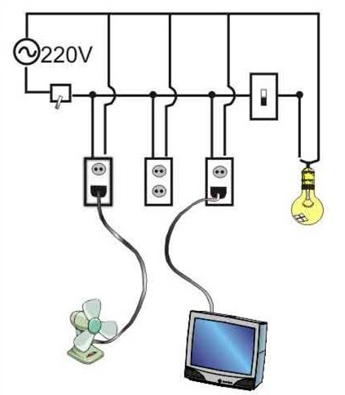
КАКО СЕ ОБЕЗБЕЂУЈЕ РАВНОМЕРНА РАСПОДЕЛА СНАГЕ ПО КОЛИМА?
РАСПОРЕДОМ ПОТРОШАЧА У ВИШЕ СТРУЈНИХ КОЛА.
ЗАШТО ЈЕ БИТНО ДА БУДУ ПАРАЛЕЛНО ВЕЗАНИ?
ТАКО СУ СВИ НА ЈЕДНАКОМ НАПОНУ.
НАЧИН ПОВЕЗИВАЊА ПОТРОШАЧА

Slide 21
ПОТРОШАЧЕ ПРИКЉУЧУЈЕМО НА КУЋНУ ЕЛЕКТРИЧНУ ИНСТАЛАЦИЈУ
ШТА ЈЕ МОГУЋА ПОСЛЕДИЦА ПРЕОПТЕРЕЋЕЊА?
ЗАШТО НИЈЕ ДОБРО ОВАКО УКЉУЧИВАЊЕ?
ОШТЕЋЕЊЕ ЕЛЕКТРИЧНИХ ПОТРОШАЧА И ПОЖАР У КУЋНОЈ ИНСТАЛАЦИЈИ

